Slide 1
第八章 适配器模式
适配器模式（别名：包装器）
将一个类的接口转换成客户希望的另外一个接口。Adapter模式使得原本由于接口不兼容而不能一起工作的那些类可以一起工作。
Adapter Pattern(Another Name: Wrapper)
Convert the interface of a class into another interface clients expect. Adapter lets classes work together that couldn't otherwise because of incompatible interfaces.

Slide 2
一 、 概述
适配器模式是将一个类的接口（被适配者）转换成客户希望的另外一个接口（目标）的成熟模式，该模式中涉及有目标、被适配者和适配器。适配器模式的关键是建立一个适配器，这个适配器实现了目标接口并包含有被适配者的引用。

Slide 3
二、适配器模式的结构与使用
模式的结构中包括三种角色：
目标（Target）
被适配者（Adaptee）
适配器（Adapter）

Slide 4
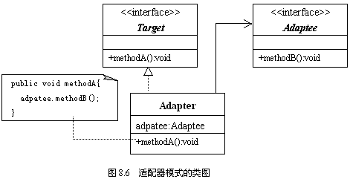
Object Adapter

Slide 5
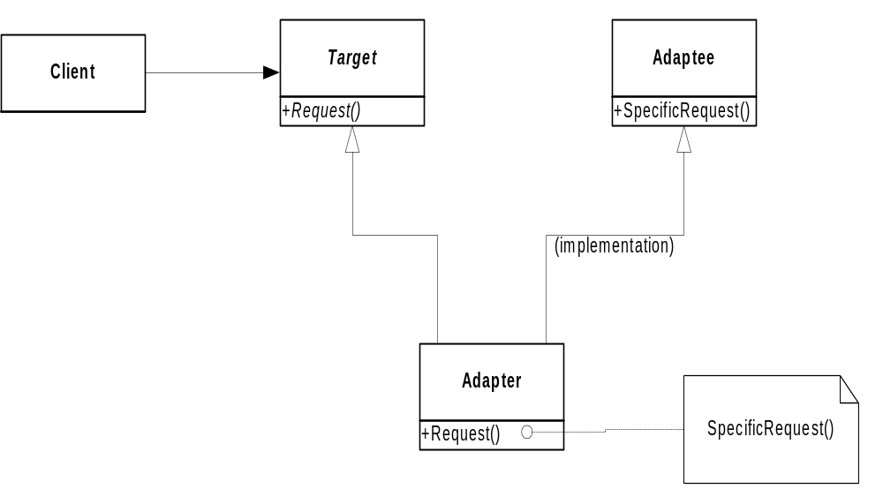
Class Adapter

Slide 6
模式的结构的描述与使用
用户已有一个两相的插座，但最近用户又有了一个新的三相插座。用户现有一台洗衣机和一台电视机，洗衣机按着三相插座的标准配有三相插头，而电视机按着两相插座的标准配有两相插头，现在用户想用新的三相插座来使用洗衣机和电视机，即用新的三相插座为洗衣机和电视机接通电源。

Slide 7
1．目标（Target） : ThreeElectricOutlet.java
public interface ThreeElectricOutlet{
public abstract void connectElectricCurrent();
}

Slide 8
2．被适配者（Adaptee）: TwoElectricOutlet.java
public interface TwoElectricOutlet{
public abstract void connectElectricCurrent();
}

Slide 9
3．适配器（Adapter） TreeElectricAdapter.java
public class TreeElectricAdapter implements ThreeElectricOutlet{
TwoElectricOutlet outlet;
TreeElectricAdapter(TwoElectricOutlet outlet){
this.outlet=outlet;
}
public void connectElectricCurrent(){
outlet.connectElectricCurrent();
}
}

Slide 10
4．应用 Application.java_1
public class Application{
public static void main(String args[]){
ThreeElectricOutlet outlet;
Wash wash=new Wash();
outlet=wash;
System.out.println("使用三相插座接通电流：");
outlet.connectElectricCurrent();
TV tv=new TV();
TreeElectricAdapter adapter=new TreeElectricAdapter(tv);
outlet=adapter;
System.out.println("使用三相插座接通电流：");
outlet.connectElectricCurrent();
}
}

Slide 11
4．应用 Application.java_2
class Wash implements ThreeElectricOutlet{
String name;
Wash(){
name="黄河洗衣机";
}
Wash(String s){
name=s;
}
public void connectElectricCurrent(){
turnOn();
}
public void turnOn(){
System.out.println(name+"开始洗衣物。");
}
}

Slide 12
4．应用 Application.java_3
class TV implements TwoElectricOutlet{
String name;
TV(){
name="长江电视机";
}
TV(String s){
name=s;
}
public void connectElectricCurrent(){
turnOn();
}
public void turnOn(){
System.out.println(name+"开始播放节目。");
}
}

Slide 13
三、适配器模式的优点
目标（Target）和被适配者（Adaptee）是完全解耦的关系。
适配器模式满足“开-闭原则”。当添加一个实现Adaptee接口的新类时，不必修改Adapter，Adapter就能对这个新类的实例进行适配。

Slide 14
四、应用举例
如果你有两个编译好的(无源代码)类，类A有某些功能，但是需要一个xml读取模块才能工作，
这个模块要实现这个接口:
public interface XmlReader{
public InputStream xmlReader();
}
你的另一个类B恰好有这个功能，但是B实现的是这个接口:
public interface ReaderXml{
public InputStream readerXml();
}

Slide 15
适配器
public class Adapter implements XmlReader
ReaderXml b = new B();
public InputStream xmlReader(){
return b.readerXml();
}
}

Slide 16
五、应用实例（二）
有一个类(adaptee)实现了数学中的幂次运算，方法中需要传入两个参数，一个是基数base，另外一个是幂次exp。现在客户端需要一个求得一个数的平方的函数接口(target)，传入一个数，得到它的平方值。为了复用已经存在的类adaptee，适用Adapter来适配adaptee,adapter实现了target接口。

Slide 17
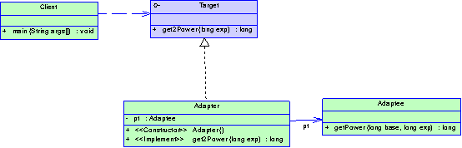
客户端调用target的接口方法，具体的实现(adapter)把需求适配给Adaptee，最终调用Adaptee的方法来实现客户端的调用请求。
：

Slide 18
public interface Target{
public long get2Power(long exp);
}

Slide 19
public class Adaptee{
public long getPower(long base,long exp){
long result=1;
for(int i=0;i<exp;i++)
result*=base;
return result;
}
}

Slide 20
public class Adapter implements Target{
private Adaptee pt;
public Adapter(){
pt = new Adaptee();
}
public long get2Power(long exp){
return pt.getPower(2,exp);
}
}

Slide 21
public class Client{
public static void main(String[] args){
long exp=5;
Target t= new Adapter();
String str = " 2 power "+exp+"=";
str +=t.get2Power(exp);
System.out.println(str);
}
}

